Slide 1
WEBINAIRE : COMME PROMIS, VOICI VOS BONUS

Slide 2
3 briques pour un système efficace
Audience & Trafic
pour irriguer votre pipeline
Système clair, scalable et prédictible pour générer des prospects
Processus
Faire émerger des demandes
Qualifier
Scorer
Vendre Closer Signer
Cultiver Optimiser
Identifier des opportunités
Outils

Slide 3
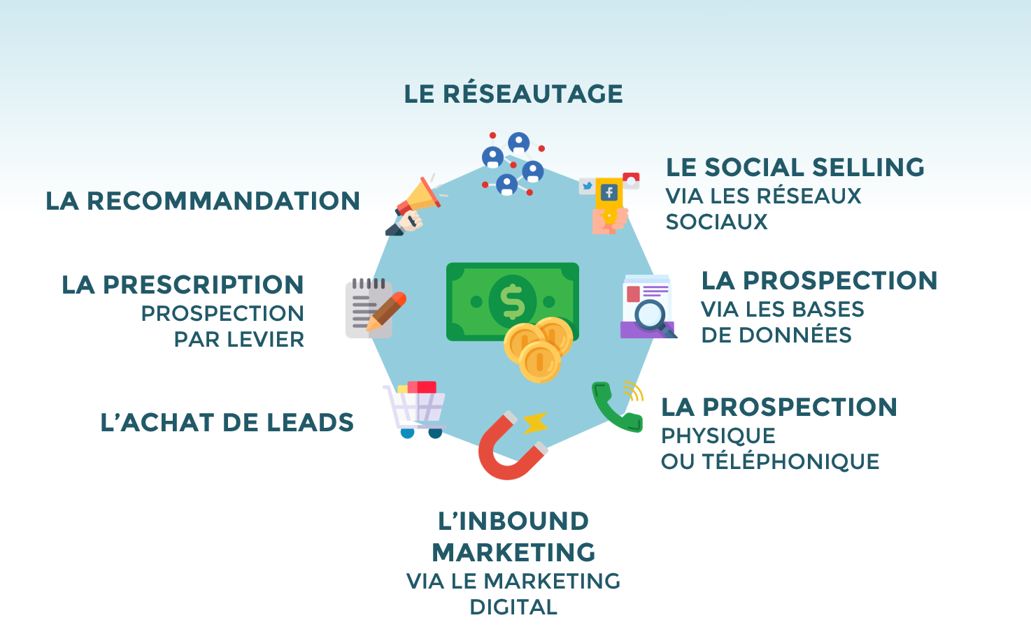
Etape #1 : Choisir parmi 8 méthodes

Slide 4
Qualités & Défauts
Investissement faible en temps
Anciens clients
Relations
Recommandation
Prescription
Prospects de grande qualité
Prospects de faible qualité
Achats prospects
Social Selling
Prospection par email
Physique & Tél
Réseautage
Inbound
Investissement important en temps

Slide 5
Faire votre mix en fonction..
De la qualité des prospects requis
De la complexité de vos offres
Du ROI attendu à court terme

Slide 6
Penser court, moyen et long terme
Tactiques pour des prises de contact rapides [1 à 2 mois]
Optimisation de votre système plus de volume [1 à 2 mois]
Construire des fondations solides pour générer volume + qualité de prospects sur le long terme [2 à 4 mois]

Slide 7
Repenser 7 piliers pour passer un cap
Client idéal
Problèmes clients
Système
Marketing
Offre spécifique
Tarif
Proposition de valeur
Méthode

Slide 8
Les 4 phases de croissance
1. Démultiplier votre chiffre
2. Business machine 3. Déléguer pour piloter
1. Gérer le flux
2. Tarifs et marge 3. Limiter les coûts
Phase Croissance
1. Système
2. Conversion 3. Résultats
1. Valider votre client
2. Votre offre
3. Votre méthode
4. Votre pricing
5. Vos messages
Phase Rentabilité
Phase Validation
Phase Recherche

Slide 9
Les 4 sources de trafic
Influence Mentions médias Bouche-à-oreille Recommandations
Notoriété
Trafic payant
Publicité Affiliation Partenariats
Trafic gratuit
Abonnés
Liens entrants Référencement Partages réseaux sociaux
Listes emails Abonnés newsletters Abonnés réseaux sociaux Abonnés notifications Abonnés chatbots Abonnés sms…

Slide 10
La matrice du client idéal
Haut potentiel de revenus
Client idéal
Profil de clients fortement rémunérateur et/ou facile à acquérir et à signer et/ou auprès de qui ont apporte des résultats rapides
Faiblement consommateur en temps
Fortement consommateur en temps
Client non rentable
Profil de clients faiblement rémunérateur et/ou complexe à acquérir et à signer et/ou demandant du temps pour obtenir des résultats
Bas potentiel de revenus

Slide 11
La matrice des problèmes clients
Problèmes mineurs
Problèmes critiques
Améliorer trafic
Améliorer ventes
Problèmes identifiés
Problèmes flous
Améliorer design du site

Slide 12
La matrice de tarifs
Taris faibles / Hautement scalable
Taris élevés / Difficilement scalable
Formations, Espaces Membres & Outils en ligne
+ Prestations low-cost externalisées
Formations & Coaching de groupe
Conseil / Coaching 1-1
Co-création
Done-for-you
Suivi premium
Suivi régulier
Suivi ponctuel
Peu de contacts
Pas de contacts
19 à 2500 euros
300 à 5000
2000 à Tarifs élevés
Tarifs élevés
Tarifs premium

Slide 13
4 leviers pour scaler
Automatisation
Externalisation (ou Recrutement)
Mutualisation
Self-Service

Slide 14
A quoi ressemble un système
Emails Publicité
Bonus
Webinaire Entretien
Evangélisation
Action
Entretien de Découverte
Contenus
Abonné

Slide 15
Type d’offre à privilégier Tarifs praticables Niveau technique Objectif recherché
Fiche synthétique des tunnels
Tunnel Inscription
Promotion event, appli, outil ou Prise de rdv (coiffure, docteur…)
0 à 97 euros
Simple
Inscription ou Prise de RDV
Tunnel Vente
Produits physiques ou Infoproduits (ebooks…)
7 à 197 euros
Simple
Achat en ligne
Tunnel Quizz
Produits ou Prestations de services
Variable
Simple
Prise de Contact ou Achat en ligne
Tunnel Tripwire
Produits ou Prestations de services
7 à 47 euros puis Variable
Moyen
Prise de Contact ou Achat en ligne
Tunnel Lancement Produit
Formations complexes ou Espaces membres
197 à 1997 euros
Moyen
Prise de Contact ou Achat en ligne
Tunnel Prospection
Prestations de services
997 euros à 30 000 euros
Simple
Prise de Contact
Tunnel Vente complexe
Prestations de services ou Espaces membres / Formations
497 euros à 2997 euros
Complexe
Prise de Contact ou Achat en ligne

Slide 16
Penser points de contact & confiance
Publicité
Post Linkedin
Contenu
Bouche-à-oreille
Chef, il y a XYZ, ils ont l’air pas mal du tout
Prospection téléphonique
Email
Recommandation
Vidéo

Slide 17
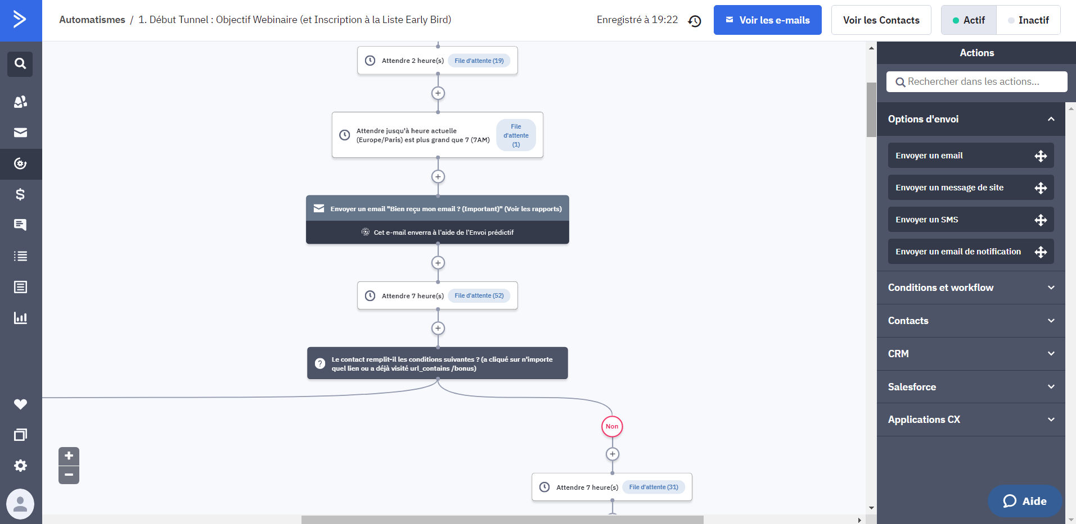
Pour cela, on utilise les tunnels de vente

Slide 18
L’objectif du tunnel ?
Suivre le processus de réflexion du prospect
Introduction
Autorité
Transition
Rdv ou Vente
Problèmes
Offre

Slide 19
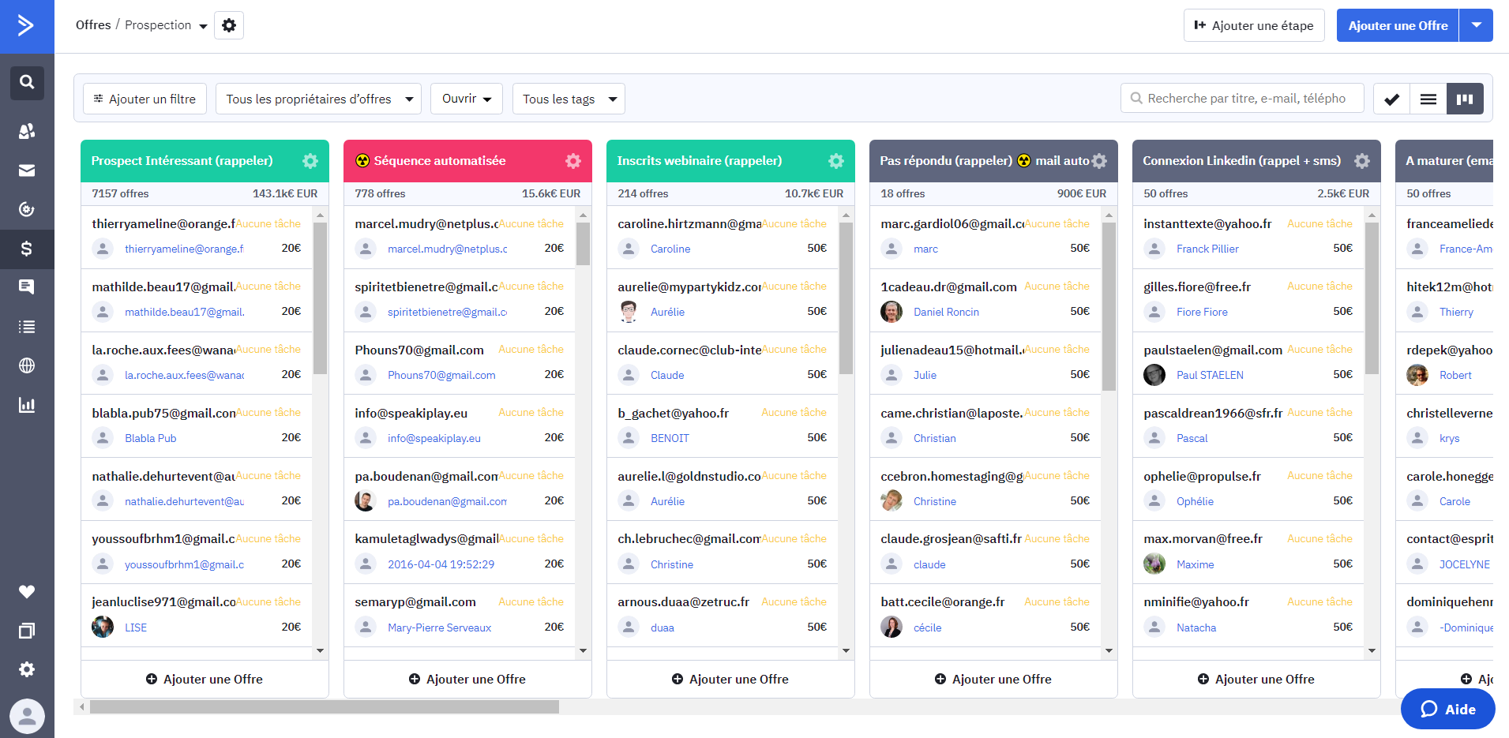
Et remplir votre agenda…

Slide 20
RECUPEREZ VOS GUIDES PDF SUR WWW.WEBMARKETING-CONSEIL.FR/BONUS
Notes:
Réservez votre entretien à l’adresse qui s’affiche à l’écran. Et je vous dis à très bientôt.

